Slide 1

قدرات
7
5
1 +
ما قيمة :
5
1 -
7
1
4
أ
0,42
ب
2,5
ج
42
5
د

Slide 2


الآن
فيما سبق
درست جمع كثيرات الحدود و طرحها
(مهارة سابقة)
أجد المضاعف المشترك الأصغر(LCM) لكثيرات الحدود
أجمع عبارات نسبية و أطرحها .

Slide 3
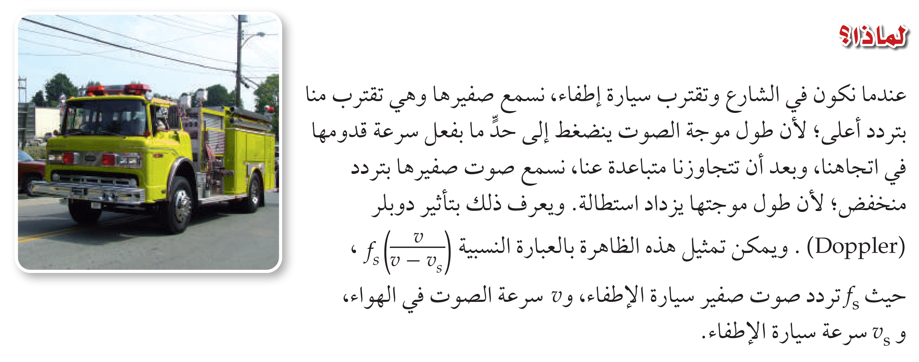

Slide 4
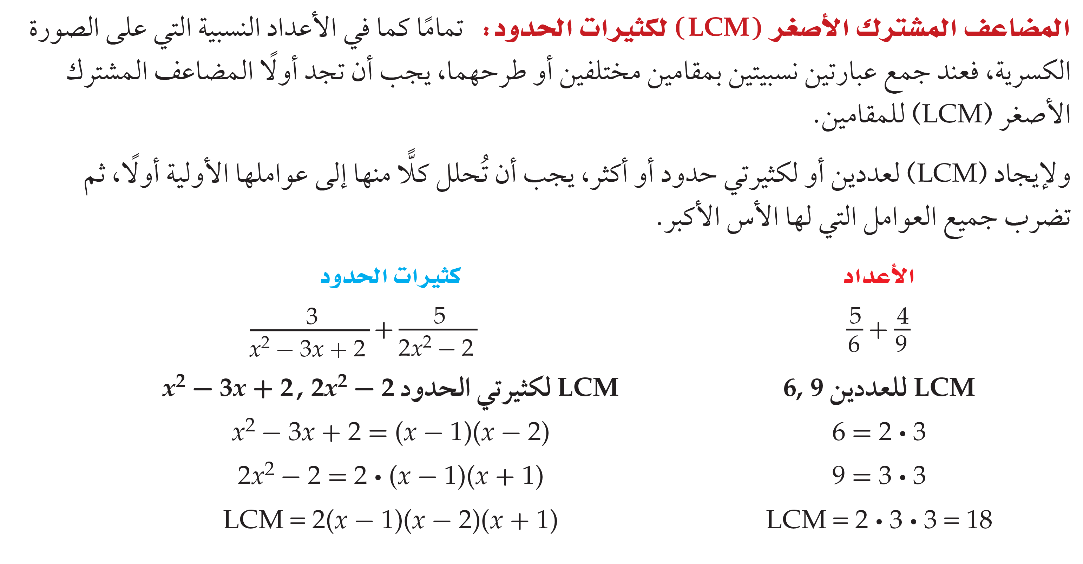

Slide 5

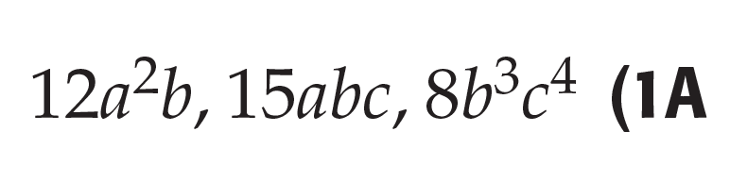
تحقق من فهمك

Slide 6
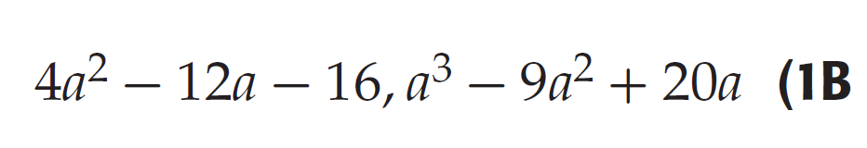
تحقق من فهمك

Slide 7
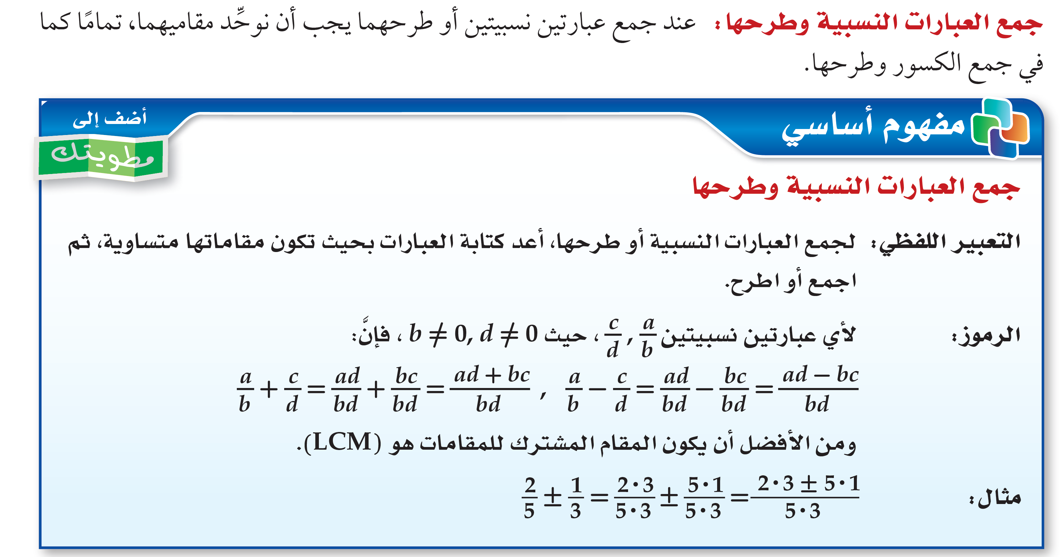

Slide 8

تحقق من فهمك

Slide 9
تحقق من فهمك

Slide 10
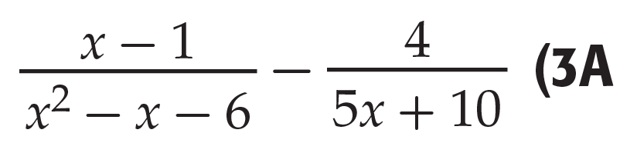
تحقق من فهمك

Slide 11
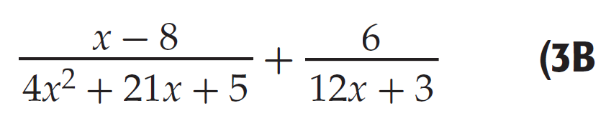
تحقق من فهمك

Slide 12
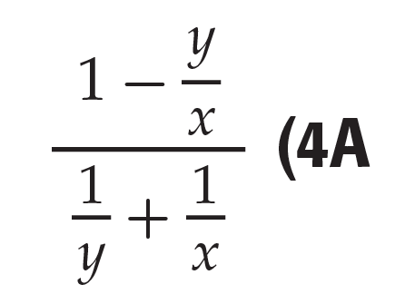
تحقق من فهمك

Slide 13

تحقق من فهمك

Slide 14

تحقق من فهمك

Slide 15

تحقق من فهمك

Slide 16
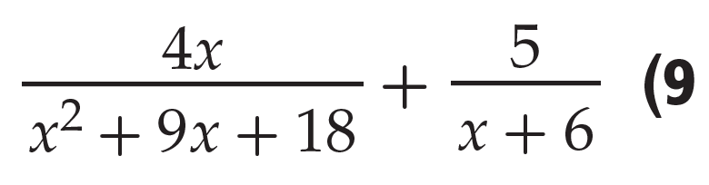
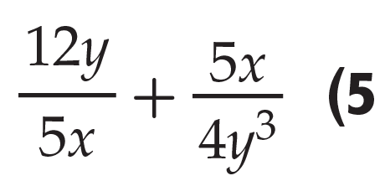
تأكد و تدرب

Slide 17

تأكد و تدرب

Slide 18
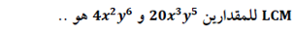




تحصيلي
$$20x^{3}y^{6}$$
أ
$$20x^{2}y^{5}$$
ب
$$20x^{2}y^{6}$$
ج
$$20x^{5}y^{11}$$
د

Slide 19
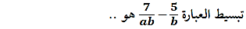




تحصيلي
$$\frac{2}{ab}$$
أ
$$\frac{7−5a}{ab}$$
ب
$$\frac{7−5b}{a}$$
ج
$$\frac{2}{ab−b }$$
د

Slide 20
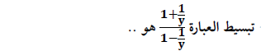




تحصيلي
$$\frac{1}{y}$$
أ
$$\frac{y−1}{y+1}$$
ب
$$\frac{y+1}{y−1}$$
ج
$$1$$
د

